Slide 1
Projet Génie Logiciel 2
Soutenance n°1

Slide 2
Sommaire
Présentation brève du projet
Analyse UML
Diagramme de classes
Diagramme de séquence
Diagramme de cas d’utilisation
Contexte de travail

Slide 3
1. Présentation brève du projet
Logiciel de gestion de questionnaires
Créer un compte et un profil
Créer, modifier, supprimer un questionnaire
Questions fermées, numériques ou ouvertes
Sessions de questionnaires
Récupérer les données sur R

Slide 4
2. Analyse UML a. Diagramme de cas d’utilisation
_______________________________________________________________________________________

Slide 5
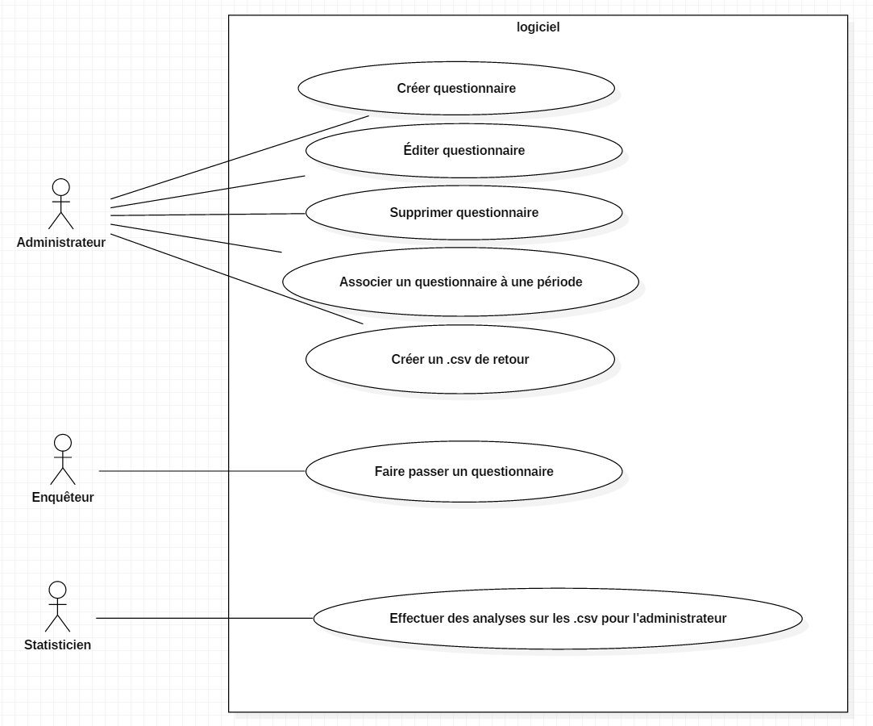

Slide 6
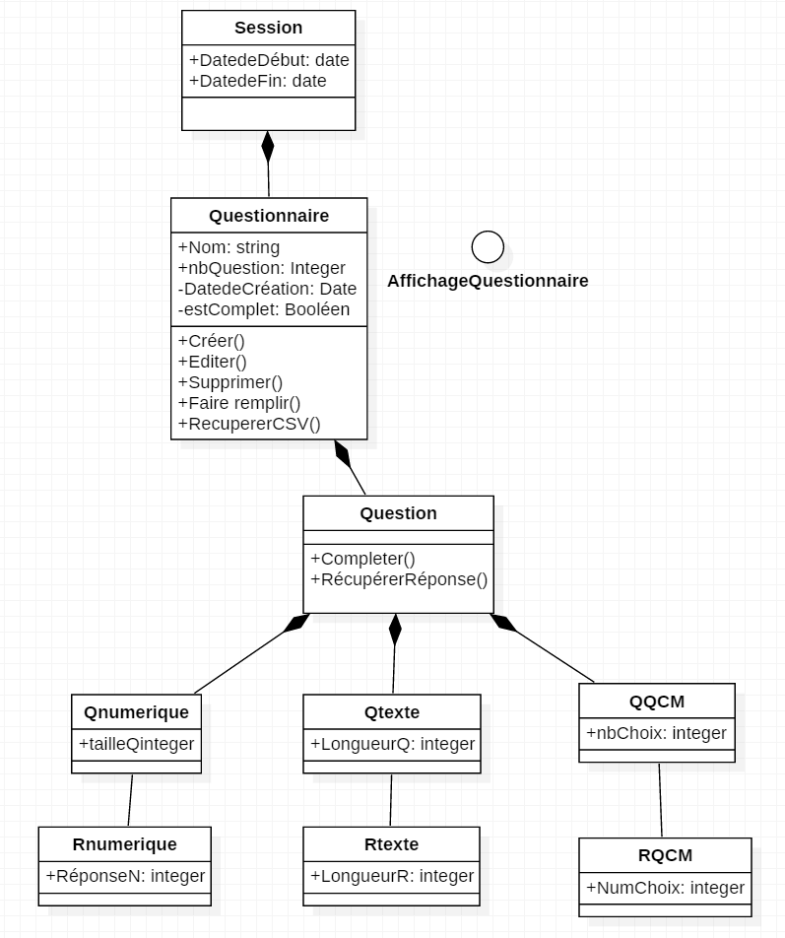
2. Analyse UML b. Diagramme de classes

Slide 7
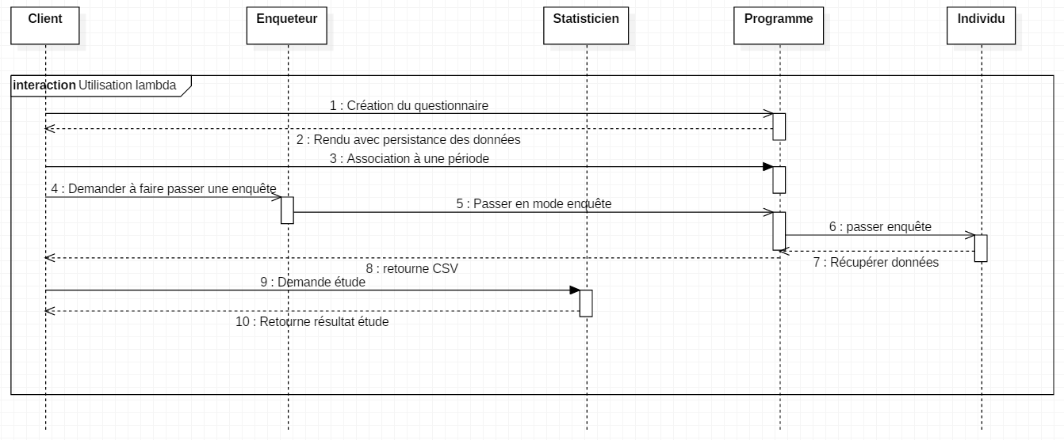
2. Analyse UML c. Diagramme de séquence
_______________________________________________________________________________________

Slide 8
3. Contexte de travail
Prendre avantages des différences de chacun ?
Avancer efficacement malgré des points de vue différents ?
Mise en place de « Responsables »
Organisation et répartition des tâches
Google Drive, Skype, StarUML
Bonnes relations au sein du groupe

Slide 9
Conclusion
Travail à venir :
Diagramme d’états-transitions
Coder en Java
Fonctionnalités critiques

